Slide 1
13 EU:n talouspolitiikka
Muistiinpanot

Slide 2
EMU
Talous- ja rahaliitto
perustettu 1992
euro käyttöön 2002
Euroopan keskuspankki (EKP)
yhteinen rahapolitiikka
EU:n jäsenmaiden liityttävä euroalueeseen, kun ne täyttävät siihen liittyvät ehdot
poikkeuksena Tanska ja Ruotsi

Slide 3
Euron hyödyt
ei valuutanvaihtokustannuksia
valuuttariskit esim. yritysten välisessä kaupassa vähenevät
hintojen vertailu on helppoa
vakaa korkotaso, mutta voi johtaa talouden ylikuumenemiseen
Notes:
halu turvata ja parantaa sisämarkkinoiden toimivuutta
tarve parantaa Euroopan kilpailukykyä globaalissa taloudessa
Saksojen jälleenyhdistyminen ja kasvavan Saksan valuutta alistettiin eurooppalaiseen valvontaan

Slide 4
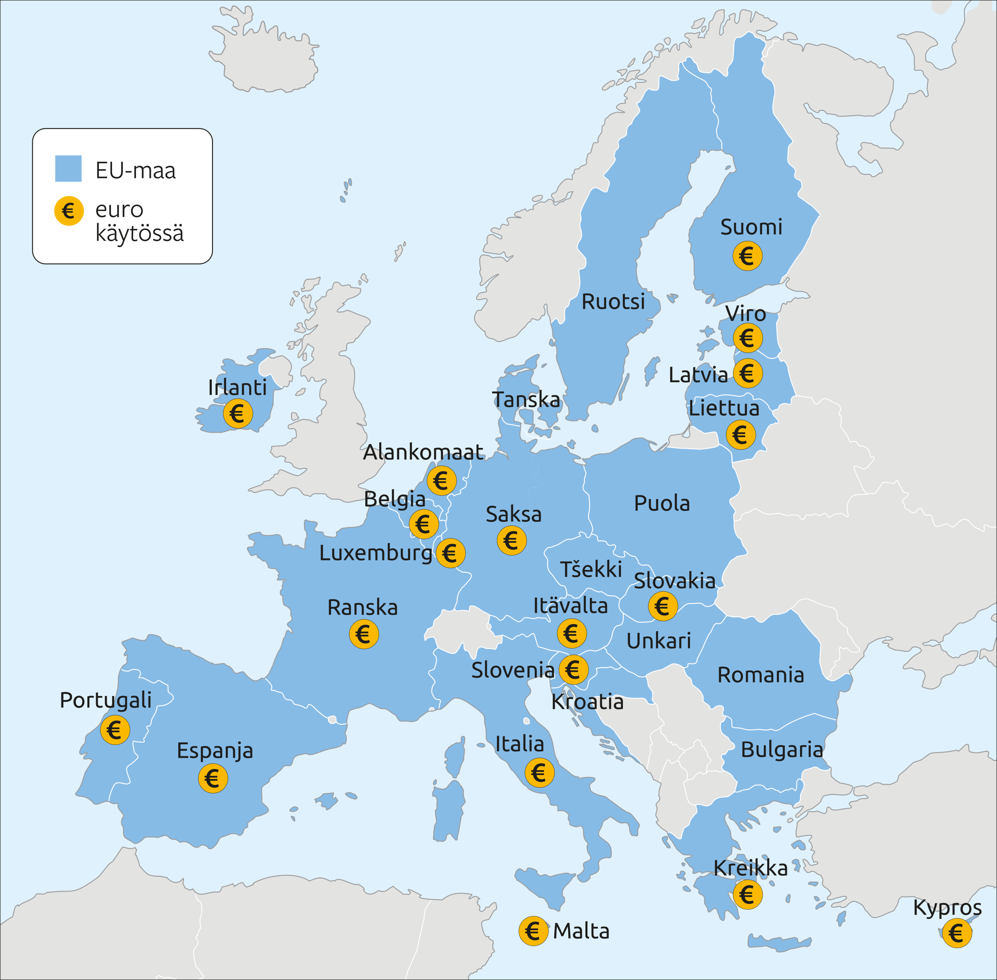
Euroalue
Euroa käyttävät / eivät käyttävät maat
Tutustukaa euroalueen karttaan Euroopan keskuspankin nettisivuilla.
Mitkä valtiot ovat niin sanottuja perustajavaltioita ja mikä maa on liittynyt alueeseen viimeisimpänä?
Mitkä keskeiset EU maat eivät käytä euroa?

Slide 5
Vakaus- ja kasvusopimus
yhdenmukaistaa EMU-maiden talouspolitiikkaa ja asettaa sille raamit
julkisen talouden alijäämä saa olla korkeintaan 3 %
julkinen velka enintään 60 % BKT:sta
moni keskeinen talousmaa on livennyt sopimuksesta
korona on pahentanut tilannetta

Slide 6
Talouskriisi tiiviisti talouspolitiikkaa
Talouspolitiikan välineet EU:ssa ja jäsenvaltioissa

Slide 7
EU:lla ei ole yhteistä talouspolitiikkaa
jäsenmaat saavat päättää omasta finanssipolitiikastaan (esim.verot ja tulot)
jotkin verotukseen liittyvät päätökset tehdään EU-tasolla
vapaan liikkuvuuden turvaaminen ja ,kilpailun vääristymisen, veronkierron ja veropetosten estäminen
vähimmäisverokannat
ALV

Slide 8
EU vaikuttaa jäsenmaidensa talouspolitiikkaan
jäsenten on noudatettava Eurooppa-neuvoston antamia suosituksia
talouspolitiikasta vastaavat Ecofin ja euroryhmä
finanssikriisin seurauksena EU on tiukentanut jäsenmaiden talouksien valvontaa
valvoo jäsenmaiden budjetteja komission toimesta → voi määrätä sanktioita, jos julkinen talous on liian alijäämäinen

Slide 10
EVM vai EKP?
Euroopan vakausmekanismi (EVM)
kriisirahasto, jonka rahoitus tulee jäsenmailta
voi lainata rahaa jäsenvaltioille
troikka (IMF, komissio ja EKP) laati rahoitusta tarvitseville maille talouspolitiikan sopeutusohjelmia
maa voi saada sakkoja, jos alijäämää on liikaa tai velkatasorajat ylittyvät
Euroopan keskuspankki (EKP)
tärkein väline ohjauskorko
voi ostaa ongelmissa olevien jäsenmaiden valtionvelkoja
voi tehdä velkajärjestelyitä
voi neuvotella troikan kanssa velkojen anteeksiannosta

Slide 11
Pankkiunioni
pankkien riskinottoa valvotaan
pankeille stressitestejä
pankki vastaa itse tappioistaan ja voidaan sulkea
veronmaksajille ei kuluja, jos pankki menee konkurssiin
kriisinratkaisurahasto (2022)
talletussuoja 100 000 euroa

Slide 12
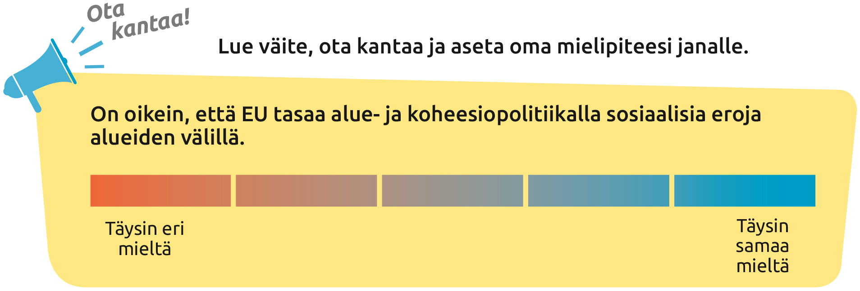

Slide 13
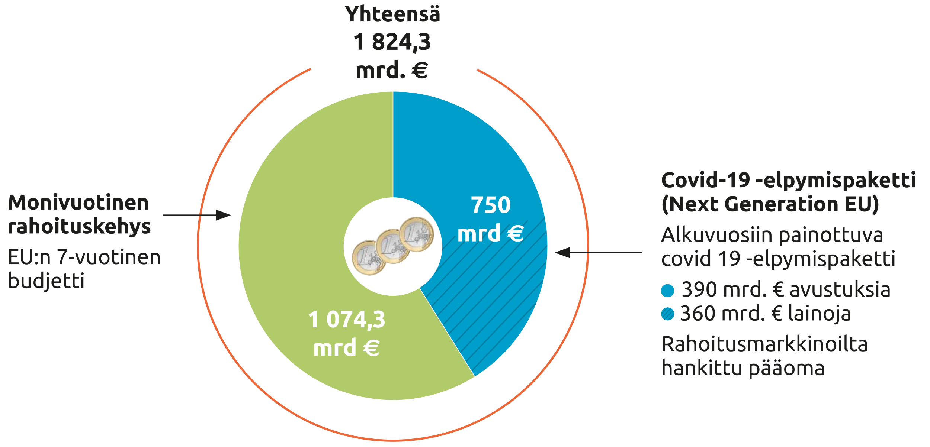
Monivuotinen rahoituskehys
7 vuotta kerrallaan
ministerineuvosto päättää yksimielisesti, ja parlamentti hyväksyy
helpottaa ennakoitavuutta
jäykkä, ei taivu yllättäviin tilanteisiin
nyt 2021−2027 ja 1 074,3 miljardia euroa
korostaa ilmastotoimia ja digitalisaatiota
EU:n menot 2021−2027

Slide 14
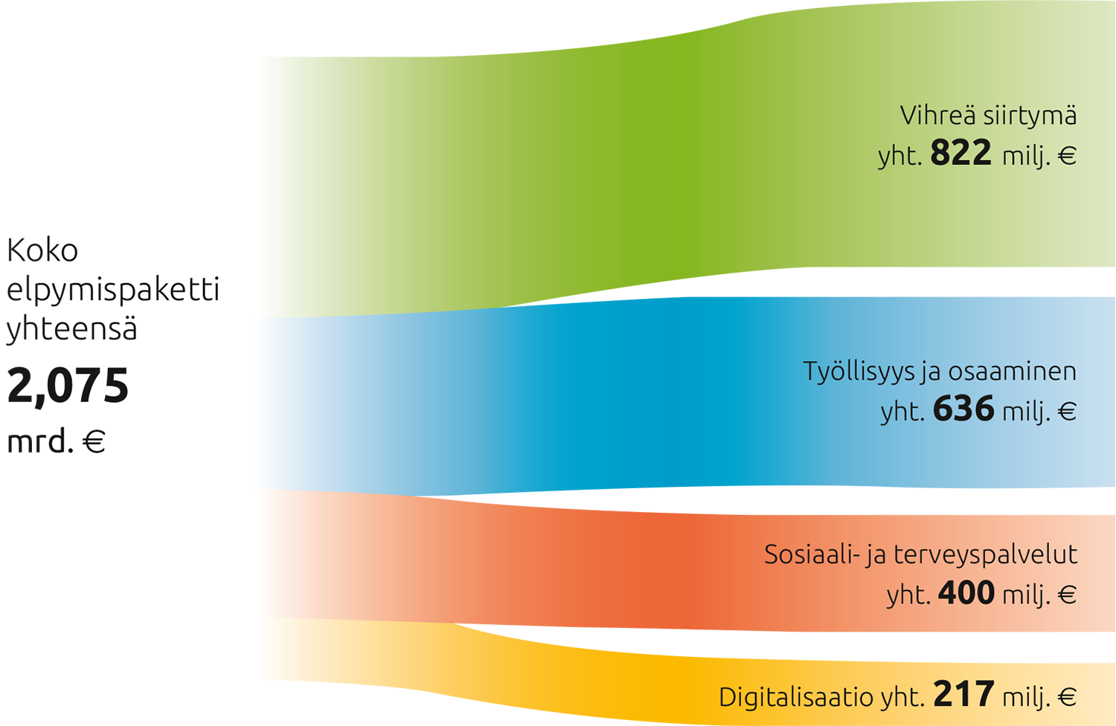
Elpymisrahasto
750 miljardia euroa
koronasta elpyminen
jäsenvaltiot ottivat yhteistä lainaa
yhteisvastuu on herättänyt kritiikkiä, koska EU:n perussopimus kieltää sen
rahat jaetaan maille, jotka kärsivät työttömyydestä ja köyhyydestä
jaetaan avustuksina ja lainoina
maiden tulee noudattaa oikeusvaltioperiaatetta
Suomi on nettomaksaja
Suomen saaman elvytyspaketin jakauma toimialoittain 2020

Slide 15
Vuosibudjetti
komissio ehdottaa ja ministerineuvosto ja parlamentti hyväksyvät yhdessä määräenemmistöllä
perustuu monivuotiseen rahoituskehykseen
Tilintarkastustuomioistuin
valvoo tulojen ja menojen laillisuutta ja hallinnointia

